Slide 1

Әдістемелік ұсыныстар
2025-2026 ОҚУ ЖЫЛЫН АЯҚТАУ ТУРАЛЫ
Методические рекомендации
ЗАВЕРШЕНИЕ 2025-2026 УЧЕБНОГО ГОДА
Шиндлярская Г.Ш., методкабинет ОО г. Павлодара

Slide 2
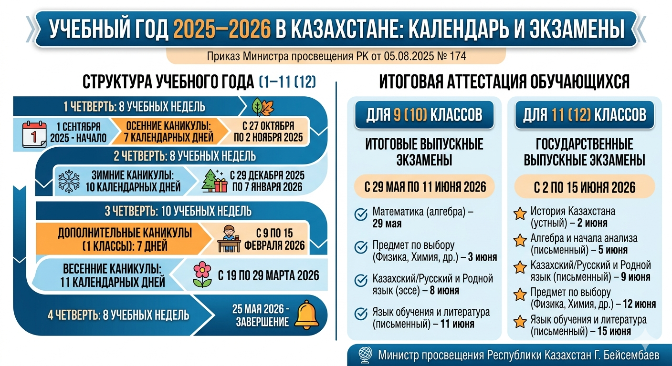

Slide 3
Система мероприятий по подготовке выпускников школы к итоговой аттестации включает следующие направления работы:
1
посещение администрацией уроков учителей-предметников, методическая помощь
2
деятельность школьного методического объединения по подготовке к итоговой аттестации, дополнительные семинары, курсы повышения квалификации по повышению мастерства учителей по вопросам подготовки учащихся к итоговой аттестации
4
использование дистанционного обучения и Интернета для подготовки к итоговой аттестации;
3
индивидуальные консультации учителей-предметников для учащихся, использование ресурсов прикладных курсов и курсов по выбору в учебном плане выпускных классов

Slide 4
НОРМАТИВНАЯ БАЗА ВОПРОСАМ ЗАВЕРШЕНИЯ УЧЕБНОГО ГОДА
65 321
1.Приказ Министра образования и науки Республики Казахстан от 18 марта 2008 года № 125 «Об утверждении Типовых правил проведения текущего контроля успеваемости, промежуточной и итоговой аттестации обучающихся для организаций среднего, технического и профессионального, послесреднего образования» в редакции приказа Министра просвещения РК от 30.04.2025 № 98
2. Об определении сроков начала и завершения 2025-2026 учебного года, а также сроков проведения итоговой аттестации обучающихся в организациях среднего образования (Приказ Министра просвещения Республики Казахстан от 5 августа 2025 года № 174 (аналогичные приказы УО, ОО)
61 980
60 007

Slide 5
НОРМАТИВНАЯ БАЗА ВОПРОСАМ ЗАВЕРШЕНИЯ УЧЕБНОГО ГОДА
Приказ Министра образования и науки Республики Казахстан от 28 января 2015 года № 39 «Об утверждении видов документов о среднем, техническом и профессиональном, послесреднем образовании, формы документов о среднем, техническом и профессиональном, послесреднем образовании государственного образца и правила их учета и выдачи, а также форму справки, выдаваемой лицам, не завершившим образование в организациях образования» в редакции приказа Министра просвещения РК от 30.04.2025 № 312 №98
2 Приказ Министра образования и науки Республики Казахстан от 21 сентября 2018 года № 483 «О внесении изменений и дополнения в приказ исполняющего обязанности Министра образования и науки Республики Казахстан от 12 декабря 2014 года № 519 "Об утверждении Правил по организации заказа, хранению, учету и выдаче бланков документов государственного образца об образовании и (или) квалификации и обеспечение ими организаций образования, реализующих общеобразовательные учебные программы основного среднего и общего среднего образования, образовательные программы высшего и послевузовского образования, подведомственных организаций образования"
3 Приказ и.о. Министра образования и науки Республики Казахстан от 21 ноября 2007 года N 565 «Об утверждении Требований по оформлению документов об образовании» в редакции приказа Министра образования и науки РК от 01.06.2021 № 260
65 321
61 980
60 007

Slide 6
Организация внутришкольного контроля за:
выполнением государственных учебных программ по предметам
выполнением норм СОР и СОЧ. в соответствии с требованиями стандартов(1-10 классы), норм контрольных, творческих, лабораторных, практических работ
организацией коррекционной, индивидуальной работы с уч-ся по ликвидации пробелов знаний
организацией своевременного повторения
выполнением учебных программ по профильному изучению предметов, курсов по выбору

Slide 7
До 1 февраля
Приложение
О создании комиссии
для организации и проведения
итоговой аттестации обучающихся
в 2025-2026 учебном году
В соответствии с пунктами 59,60 «Типовых правил проведения текущего контроля успеваемости, промежуточной и итоговой аттестации обучающихся в организациях образования, реализующих общеобразовательные учебные программы начального, основного среднего, общего среднего образования», утвержденных приказом Министра образования и науки Республики Казахстан № 125 от 18 марта 2008 года (в редакции приказа №98 от 30.04.2025 года)
ПРИКАЗЫВАЮ:
Создать комиссию для организации и проведения итоговой аттестации обучающихся в следующем составе:
________________– директор школы, председатель комиссии;
_______________ –заместитель директора, заместитель председателя комиссии;
________________– (статус или должность), член комиссии;
________________– (статус или должность), член комиссии;
________________ – (статус или должность), член комисии;
________________–председатель родительского комитета, член комиссии;
_________________ – (статус или должность), секретарь комиссии.
Ответственность за исполнение приказа возложить на __________________.
Директор школы _______

Slide 8
АЛГОРТМ РАБОТЫ ПО ПОДГОТОВКЕ
К ИТОГОВОЙ АТТЕСТАЦИИ
В помощь заместителю руководителя
1
2
3
4
5
этап
этап
этап
этап
этап
Создание комиссии по проведению итоговой аттестации
До 1 февраля
Планирование мероприятий школы по организованному завершению учебного года
В соответствии с приказом о завершении учебного года формирование списков учащихся для выбора предметов по выбору
ВШК
за реализацией Плана мероприятий (февраль-май)
Проведение педсоветов по вопросам перевода, допуска и выпуска обучающихся.
Анализ итоговой аттестации на педсовете(август)

Slide 9
ИТОГОВЫЕ ВЫПУСКНЫЕ ЭКЗАМЕНЫ за курс основного среднегто образования (9 КЛАССЫ)
Итоговая аттестация обучающихся — процедура, проводимая с целью определения степени освоения обучающимися объема учебных дисциплин, предусмотренных государственным общеобязательным стандартом соответствующего уровня образования.
Форма проведения
школьные выпускные экзамены
Место проведения
на базе школы, где обучается выпускник
Сроки проведения
С 29 мая по11 июня 2026 года

Slide 10
Государственные выпускные экзамены за курс общего среднего образования( 11 КЛАССОВ)
Форма проведения
Государственные выпускные экзамены
Место проведения
на базе школы, где обучается выпускник
Сроки проведения
Со 2 по 15 июня 2026 года
\

Slide 11
Формы проведения итоговой аттестации
Уровень основного среднего образования
№ | Предмет/формат | Дата
1 | письменный экзамен (контрольная работа) по математике (алгебре) | 29 мая
2 | письменный экзамен по предмету по выбору (физика, химия, биология, география, геометрия, история Казахстана, всемирная история, литература (по языку обучения), иностранный язык (английский/французский/немецкий), информатика) письменный | 3 июня
3 | письменный экзамен по казахскому/русскому/уйгурскому/ узбекскому / таджикскому языку (язык обучения) в форме эссе, для школ с углубленным изучением предметов гуманитарного цикла – письменная работа (статья, рассказ, эссе) | 8 июня
4 | письменный экзамен по казахскому языку и литературе в классах с русским/узбекским/уйгурским/таджикским языком обучения и письменный экзамен по русскому языку и литературе в классах с казахским языком обучения | 11 июня

Slide 12
Формы проведения итоговой аттестации
Уровень общего среднего образования
№ | Предмет/формат | Дата
1 | устный экзамен по истории Казахстана | 2 июня
2 | письменный экзамен по алгебре и началам анализа | 5 июня
3 | письменный экзамен по казахскому/русскому/уйгурскому/ узбекскому / таджикскому языку (язык обучения) в форме эссе, для школ с углубленным изучением предметов гуманитарного цикла – письменная работа (статья, рассказ, эссе) | 9 июня
4 | письменный экзамен по предмету по выбору (физика, химия, биология, география, геометрия, история Казахстана, всемирная история, литература (по языку обучения), иностранный язык (английский/французский/немецкий), информатика) письменный | 12 июня
 | письменный экзамен по казахскому языку и литературе в классах с русским/узбекским/уйгурским/таджикским языком обучения и письменный экзамен по русскому языку и литературе в классах с казахским языком обучения | 15 июня
5

Slide 13
Глава 3. Порядок проведения итоговой аттестации обучающихся
(Приказ МОН РК №125 в редакции приказа Министра просвещения РК от 30.04.2025 № 98
36. Освоение общеобразовательных учебных программ основного среднего, общего среднего образования завершается обязательной итоговой аттестацией обучающихся и проводится в форме:
1) итоговых выпускных экзаменов для обучающихся 9 (10) класса;
2) государственных выпускных экзаменов для обучающихся 11 (12) класса.
37. Итоговая аттестация обучающихся 1-8 (9), 10 (11) классов не предусмотрена.
38. К итоговой аттестации допускаются обучающиеся 9 (10), 11 (12) классов, освоившие типовые общеобразовательные учебные программы в соответствии с требованиями ГОСО.
44. Содержание итоговой аттестации и ожидаемые результаты регламентируются спецификацией в разрезе каждого предмета и языка обучения.

Slide 14
Аттестация учащихся, имеющих годовые неудовлетворительные оценки
45. Для обучающихся 9 (10) и 11 (12) классов, имеющим годовые неудовлетворительные оценки по одному и двум предметам (по которым не проводится итоговая аттестация) | до начала итоговой аттестации проводится дополнительное суммативное оценивание за учебный год по данным предметам.
 | При получении оценок "3", "4", "5" за дополнительное суммативное оценивание за учебный год итоговая оценка выставляется как среднее арифметическое значение годовой оценки и оценки за суммативное оценивание за учебный год с округлением к ближайшему целому.
 | При получении оценки "2" за дополнительное суммативное оценивание за учебный год обучающиеся 9 (10) класса не допускаются к итоговой аттестации, остаются на повторный год обучения.
 | При получении оценки "2" за дополнительное суммативное оценивание за учебный год обучающиеся 11 (12) класса не допускаются к итоговой аттестации и получают справку в соответствии с формой, утвержденной приказом Министра образования и науки Республики Казахстан от 12 июня 2009 года № 289 "Об утверждении формы справки, выдаваемой лицам, не завершившим образование" (зарегистрированный в Реестре государственной регистрации нормативных правовых актов под № 5717) (далее – приказом № 289).

Slide 15
Аттестация учащихся, имеющих годовые неудовлетворительные оценки по предметам итоговой аттестации
46. Для обучающихся 9 (10) и 11 (12) классов, имеющим годовые неудовлетворительные оценки по одному и двум предметам (по которым проводится итоговая аттестация) | до начала итоговой аттестации проводится дополнительное суммативное оценивание за учебный год по данным предметам.
 | При получении оценок "3", "4", "5" за дополнительное суммативное оценивание за учебный год итоговая оценка выставляется на основании результатов экзамена (по пятибальной шкале) и оценки за дополнительное суммативное оценивание за учебный год (по пятибальной шкале) в процентном соотношении 30 на 70. Округление итоговой оценки проводится к ближайшему целому.
 | При получении оценки "2" за дополнительное суммативное оценивание за учебный год обучающиеся 9 (10) класса не допускаются к итоговой аттестации, остаются на повторный год обучения.
 | При получении оценки "2" за дополнительное суммативное оценивание за учебный год обучающиеся 11 (12) класса не допускаются к итоговой аттестации и получают справку в соответствии с формой, утвержденной приказом № 289.
56. Сроки повторной итоговой аттестации устанавливают организации образования. Экзаменационные материалы повторной итоговой аттестации разрабатываются управлениями образования.

Slide 16
55. п.55 По результатам итоговой аттестации:
 | 1) обучающиеся 9 (10) и 11 (12) классов при получении неудовлетворительных оценок по одному или двум предметам допускаются к прохождению в школе повторной итоговой аттестации по данным учебным предметам в форме экзамена; 2) обучающиеся 9 (10) класса при получении неудовлетворительных оценок по трем и более предметам остаются на повторный год обучения; 3) обучающемуся 11 (12) класса при получении неудовлетворительных оценок по трем и более предметам выдается справка, выдаваемая лицам, не завершившим образование, в соответствии с формой, утвержденной приказом № 39. По окончании следующего учебного года обучающийся, получивший справку, выдаваемую лицам, не завершившим образование, в соответствии с формой, утвержденной приказом № 39, проходят в школе повторную итоговую аттестацию по соответствующим учебным предметам в форме экзамена.
 | 56. Сроки повторной итоговой аттестации устанавливают организации образования. Экзаменационные материалы повторной итоговой аттестации разрабатываются управлениями образования.

Slide 17
Приложение 1 к справке, выдаваемой лицам, не завершившим основное среднее образование
Форма справки, выдаваемой лицам, не завершившим образование
Справка №
Выдана гр. ____________________________________________________
(фамилия, имя, отчество)
в том, что он (а) обучался (лась)
с "___" _____________ 200__ г. по "___" ______________ 200__ г.
в _____________________________________________________________
(наименование организации образования, местонахождение,
_______________________________________________________________
_______________________________________________________________
специальность, форма обучения)
За время обучения гр.
_______________________________________________________________
(фамилия, имя, отчество)
изучил (а) следующие дисциплины (учебные предметы), сдал (а) зачеты
и экзамены, получил (а) годовые (итоговые) оценки в соответствии
с нижеследующими приложениями 1, 2, 3:
1 - основное среднее образование;
2 - техническое и профессиональное образование, послесреднее образование;
3 - высшее образование, послевузовское образование.
Руководитель организации образования
Ф.И.О. ________________________________________________________
(подпись)
М.П.
Регистрационный номер ___________ Дата выдачи "___" __________ 200__ г.
№ п./п. | Наименование учебных предметов (по учебному плану) | Количество часов |  | Годовые, (итоговые) оценки | Результаты промежуточного государственного контроля (9 кл.)
 |  | по учебному плану | прослушаны обучающимися
 | 1 | 2 | 3 | 4 | 5

Slide 18
Освобождение учащихся от предметов
47. Освобождение обучающихся от учебных предметов "Технология", (Художественный труд), "Начальная военная подготовка" ("Начальная военная и технологическая подготовка") и "Физическая культура", в порядке, установленном законодательством Республики Казахстан, не влияет на успеваемость, допуск к итоговой аттестации, перевод в следующие классы.

Slide 19
Освобождение от итоговой аттестации п.50
1) по состоянию здоровья;
2) инвалиды І-II группы, дети-инвалиды;
3) участники летних учебно-
тренировочных сборов, кандидаты в
сборную команду Республики Казахстан
для участия в международных
олимпиадах (соревнованиях);
4) смерти близких родственников.
Обучающиеся 9 (10) и 11 (12) классов освобождаются от итоговой аттестации приказами руководителей управлений образования
в следующих случаях:

Slide 20
Перечень документов для освобождения от итоговой аттестации (п.51)
Издание приказа об освобождении обучающихся от итоговой аттестации на основании следующих документов для категории обучающихся указанных в подпункте
1,2,3,4 пункта 51 настоящих Правил;
1) заключения врачебно-консультационной комиссии согласно форме № 026/у, утвержденной приказом исполняющего обязанности Министра здравоохранения Республики Казахстан от 30 октября 2020 года № ҚР ДСМ-175/2020 «Об утверждении форм учетной документации в области здравоохранения» (зарегистрирован в Реестре государственной регистрации нормативных правовых актов под № 21579) (далее – приказ № ҚР ДСМ-175/2020), для категории обучающихся указанных в подпункте 1) и 2) пункта 50 настоящих Правил;
2) выписки из решения педсовета и ходатайства школы для категории обучающихся, указанных в пункте 50 настоящих Правил;
3) подлинников и копий табелей успеваемости обучающихся (далее – табель) в соответствии с формой, утвержденной приказом Министра образования и науки Республики Казахстан от 6 апреля 2020 года № 130 "Об утверждении Перечня документов, обязательных для ведения педагогами организаций среднего, технического и профессионального, послесреднего образования, и их формы" (зарегистрирован в Реестре государственной рег0страции нормативных правовых актов под № 20317) для категории обучающихся, указанных в пункте 58 настоящих Правил. Подлинники табелей после сверки с его копиями возвращаются администрации школы;
4) свидетельство смерти близких родственников.
Итоговая оценка для обучающихся, освобожденных от итоговой аттестации, выставляется на основании годовой оценки текущего учебного года.
Документы, указанные в подпунктах 2) и 3) настоящего пункта,
заверяются подписью руководителя и печатью школы.

Slide 21
Порядок освобождения от итоговой аттестации обучающихся 9 (10) и 11 (12) классов, заболевших в дни проведения экзаменов
п. 57. Обучающийся 9 (10) и 11 (12) классов, заболевший в период итоговой аттестации, сдает пропущенные экзамены после выздоровления.

Slide 22
Досрочная итоговая аттестация выпускников
58. При поступлении обучающихся 9 (10) и 11 (12) классов на учебу за границу или выезда на постоянное место жительства при предъявлении подтверждающих документов проводится досрочная итоговая аттестация обучающихся в форме итоговых выпускных экзаменов или государственных выпускных экзаменов не ранее, чем за 2 месяца до окончания учебного года.
Досрочная итоговая аттестация обучающихся 9 (10) и 11 (12) классов проводится организациями образования. При сдаче досрочной аттестации претендентом на получение аттестата об общем среднем образовании "Алтын белгі" на оценку "5" организациями образования выдается аттестат об общем среднем образовании с отличием в соответствии с формой, утвержденной приказом № 39.
Экзаменационные материалы для досрочной итоговой аттестации разрабатываются управлениями образования.

Slide 23
Выпускники 11 (12) класса, выезжавшие на учебу за рубеж по линии международного обмена
64. Обучающиеся на период их обучения по программам международного обмена числятся в контингенте школ Республики Казахстан, в которых они обучались до выезда по линии международного обмена.
Обучающиеся 11 (12) класса, выезжавшие на учебу за рубеж по линии международного обмена, итоговую аттестацию за 11 (12) класс проходят в школах Республики Казахстан после окончания учебы за рубежом по экзаменационным материалам, разработанным управлениями образования.
До начала итоговой аттестации решением школьной комиссии обучающиеся проходят аттестацию по предметам инвариантного компонента Типового учебного плана, утвержденного приказом Министра образования и науки Республики Казахстан от 8 ноября 2012 года № 500 (зарегистрирован в Реестре государственной регистрации нормативных правовых актов под № 8170), не изучавшимся за рубежом.
Сроки проведения итоговой аттестации устанавливаются решением педагогического совета.

Slide 24
Выпускники 11 (12) класса, выезжавшие на учебу за рубеж по линии международного обмена
65. Обучающимся, выезжавшим на учебу за рубеж по линии международного обмена, и окончившим за рубежом образовательные учреждения, а также имеющим оценки «5» по предметам, подлежащим включению в приложение к аттестату об общем среднем образовании, годовые, итоговые оценки «5» по всем предметам в период обучения с 10 (11) по 11 (12) классы выдается аттестат об общем среднем образовании с отличием в соответствии с формой, утвержденной приказом № 39.
Обучающимся, выезжавшим на учебу за рубеж по линии международного обмена и окончившим за рубежом образовательные учреждения, соответствующим требованиям, указанным в пункте 52 Правил, выдается аттестат об общем среднем образовании «Алтын белгі» в соответствии с формой, утвержденной приказом № 39, и знак «Алтын белгі».

Slide 25
Итоговая аттестация обучающихся с особыми образовательными потребностями и обучающихся по индивидуальным учебным программам
66. Вопрос о необходимости проведения итоговой аттестации обучающихся с особыми образовательными потребностями и обучающихся по индивидуальным учебным программам решается педагогическим советом в соответствии с индивидуальными особенностями обучающихся.
Экзаменационные материалы итоговой аттестации детей с особыми образовательными потребностями обучающихся в специальных организациях образования и специальных классах в общеобразовательных школах разрабатываются районными, городскими отделами образования или управлением образования.

Slide 26
Победителям международных олимпиад по общеобразовательным предметам последних трех лет(согласно приказу №514)
54. получившим аттестат с отличием об основном среднем образовании, имеющим в соответствии с учебными программами основного, общего среднего образования или образовательными учебными программами АОО «НИШ» годовые и итоговые оценки «5» по всем предметам в период учебы с 5 (6) по 11 (12) классы, четвертные оценки «5» по всем предметам в период учебы с 10 (11) по 11 (12) классы и освобожденным от итоговой аттестации согласно подпункту 3) пункта 50 настоящих Правил выдается аттестат об общем среднем образовании «Алтын белгі» в соответствии с формой, утвержденной приказом № 39.

Slide 27
Организационные требования для проведения экзаменов
Порядок проверки экзаменационных работ | 71. По окончании письменного экзамена и тестирования члены Комиссии проверяют работы обучающихся в здании школы, кроме работ претендентов на получение аттестатов об общем среднем образовании "Алтын белгі". Непроверенные работы сдаются на хранение руководителю школы. При проверке ошибки подчеркиваются. В эссе за курс общего среднего образования количество ошибок указывается отдельно.
 | Непроверенные работы сдаются на хранение руководителю школы. При проверке ошибки подчеркиваются. В эссе за курс общего среднего образования количество ошибок указывается отдельно. На письменные работы по математике (алгебре), оцененные на "2" и "5", Комиссией школы даются рецензии. В 9 (10) и 11 (12) классах работы проверяются согласно схеме выставления баллов.

Slide 28

Итоговая аттестация:
Регламент и правила
Инструкция на основе пунктов 67-73 приказа №125

Slide 29
РЕГЛАМЕНТ ВРЕМЕНИ: 9 (10) КЛАСС
Тип работы / Предмет | Время (астр. часы) | Примечание
Письменные работы | 2 часа | Для всех направлений
Математика (Алгебра) | 3 часа | Общеобразовательные школы
Математика (Алгебра) | 4 часа | Спец. физ-мат школы

Slide 30
РЕГЛАМЕНТ ВРЕМЕНИ: 11 (12) КЛАСС
Предмет | Время (астр. часы) | Язык обучения
Каз / Рус / Родной язык | 3 часа | Каз/Рус/Уйг/Тадж/Узб
Алгебра и начала анализа | 5 часов | Письменный экзамен

Slide 31
ОБРАЗОВАТЕЛЬНЫЕ ПОТРЕБНОСТИ
+T
Поддержка детей с ООП
Для детей с особыми образовательными потребностями предоставляется дополнительное время при сдаче экзамена.
Решение принимается Экзаменационной комиссией на основании официальных рекомендаций школы.
Дополнительное время

Slide 32
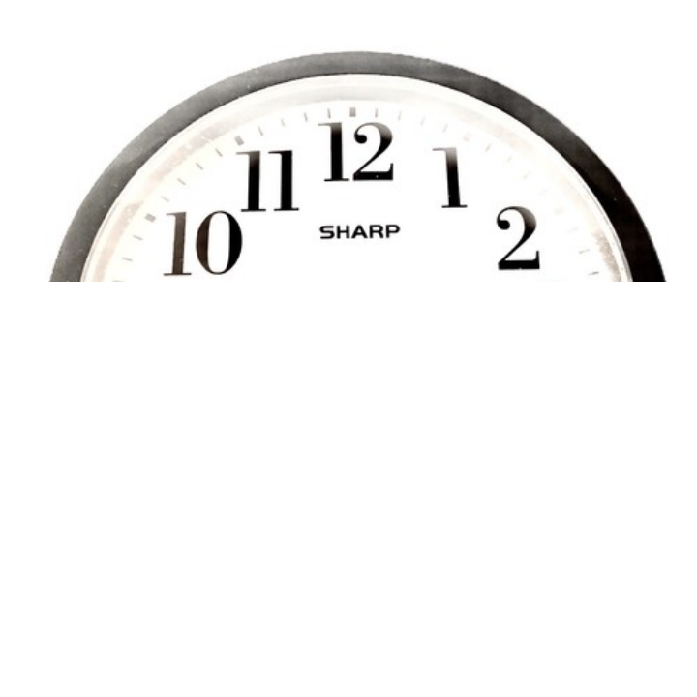
СТАРТ И ЛОКАЦИЯ (п.69,72 приказа)
Время начала: 10:00
Все письменные экзаменационные работы начинаются строго в 10 часов 00 минут утра по времени города Астаны.
Требования к кабинетам:
Просторные помещения
Рассадка: одна парта – один ученик

Slide 33
ПРОЦЕСС ВЫПОЛНЕНИЯ И СДАЧИ (п.69 приказа)
Выполнение заданий и черновиков
Выдача
Работа
Сбор
Лимит
Сдача работы вместе с черновиками
Незавершенные работы сдаются по времени
Бумага со штампом школы

Slide 34






ПРАВИЛА ВЫХОДА ИЗ КАБИНЕТА (п.70 приказа)
Разрешение
Протокол
Фиксация
Выход разрешен по уважительной причине (кроме диктанта).
Работа временно сдается члену Комиссии.
В журнале или на работе отмечается время отсутствия.

Slide 35
ПОРЯДОК ПРОВЕРКИ РАБОТ (п. 71 приказа)
Члены Комиссии проверяют работы исключительно в здании школы.
Непроверенные работы сдаются на хранение руководителю школы.
При проверке все ошибки подчеркиваются; в эссе количество ошибок указывается отдельно.
Работы оцениваются строго согласно утвержденной схеме выставления баллов (спецификации).

Slide 36

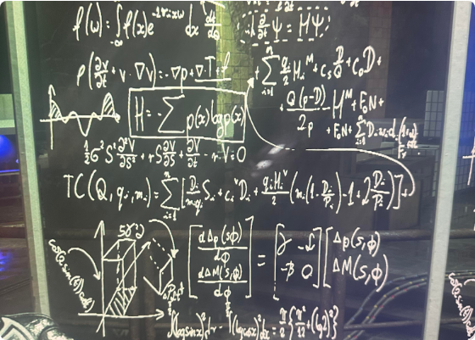

СПЕЦИФИКА: МАТЕМАТИКА (п. 71 приказа)
Рецензирование работ
Особое внимание уделяется качеству проверки математических дисциплин (Алгебра).
Оценки "2" и "5":
На все письменные работы, оцененные на «неудовлетворительно» или «отлично», Комиссией школы в обязательном порядке даются рецензии.

Slide 37

Оценивание и аттестация обучающихся
Глава 2. Порядок проведения текущего контроля успеваемости и промежуточной аттестации обучающихся

Slide 38


МЕХАНИЗМ ГОДОВОГО ОЦЕНИВАНИЯ
Годовая оценка для 2–11 (12) классов выставляется как среднее арифметическое четвертных оценок.
∑
Округление производится к ближайшему целому числу (п. 30).

Slide 39

РАБОТА ПРИ НЕУДОВЛЕТВОРИТЕЛЬНЫХ ОЦЕНКАХ
Условие: 1–2 предмета
Условие: 3 и более предметов
Если годовая оценка «2» по одному или двум предметам, организуется суммативное оценивание за год (СОГ) по графику школы.
Обучающиеся, имеющие годовую оценку «2» по трем и более предметам, оставляются на повторный год обучения.
Расчет итоговой оценки
Перевод в следующий класс
Итоговая = (Годовая + Оценка СОГ) / 2. Округление к ближайшему целому.
При получении итоговых оценок «3», «4», «5» обучающиеся переводятся в следующий класс (п. 31).

Slide 40
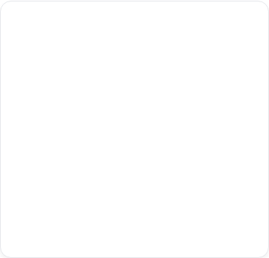
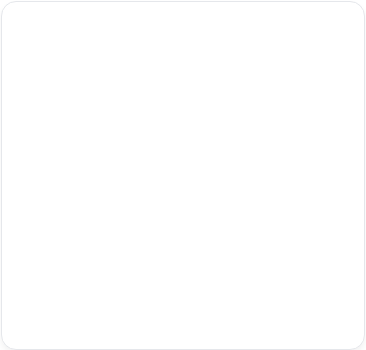




КРИТЕРИИ ПОВТОРНОГО ОБУЧЕНИЯ
3+ «двойки»
Провал СОГ
Без исправлений
По итогам учебного года до проведения оценивания.
Получение «2» за дополнительное суммативное оценивание.
Если академическая задолженность не ликвидирована до начала года.

Slide 41
ЭТАПЫ ЛИКВИДАЦИИ ЗАДОЛЖЕННОСТЕЙ
Этап 1: Май-Июнь
Этап 2: Август
Этап 3: 1 Сентября
Основное СОГ за год для имеющих «2» по 1-2 предметам.
Дополнительное СОГ (пересдача) проводится до начала нового учебного года.
Окончательное решение о переводе или повторном обучении (п. 32).

Slide 42
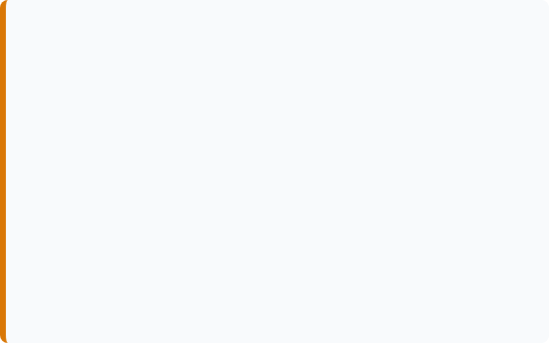
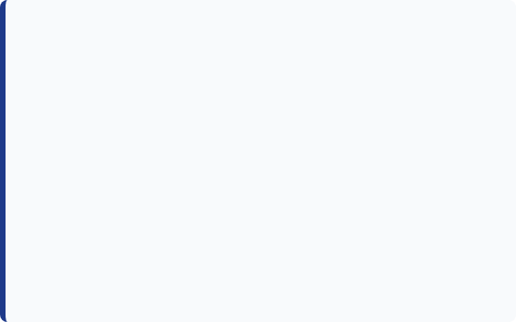
ЭКЗАМЕН ПО КАЗАХСКОМУ ЯЗЫКУ (5–8, 10 КЛ) ПРОМЕЖУТОЧНАЯ АТТЕСТАЦИЯ
Навыки ГОСО
Организация
Оценивается освоение четырех видов речевой деятельности:
Педсовет: определяет время проведения.
Педагоги: составляют задания (академическая честность).
•
Аудирование (слушание)
•
Говорение
•
Чтение
Администрация: утверждает материалы (п. 35).
•
Письмо

Slide 43
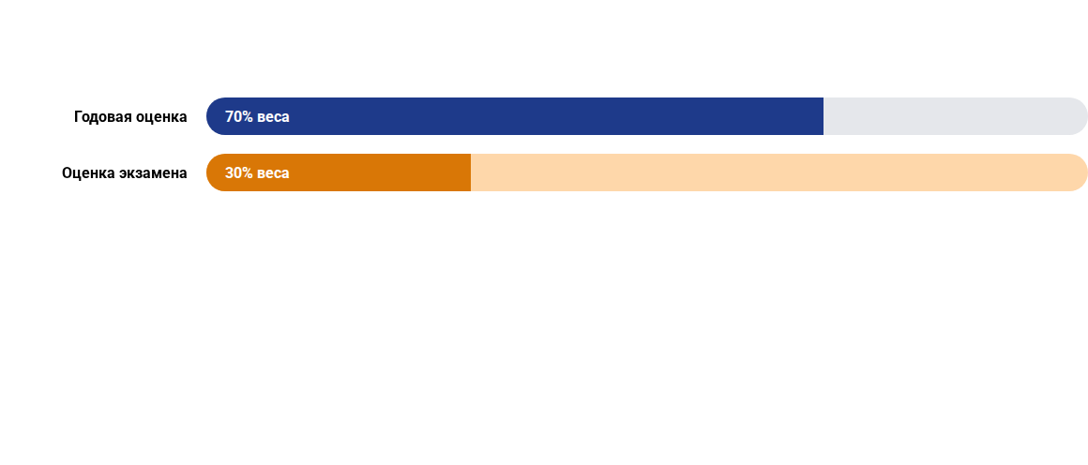
РАСЧЕТ ИТОГОВОЙ ОЦЕНКИ ПО КАЗ. ЯЗЫКУ
Промежуточная аттестация по другим предметам не проводится.

Slide 44
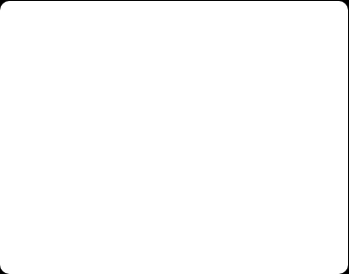


ОСВОБОЖДЕНИЕ ОТ АТТЕСТАЦИИ (п.35.1)
Обучающиеся 5(6)–8(9), 10(11) классов освобождаются от аттестации в случаях:
Итоговая оценка выставляется на основании годовой.
Состояние здоровья
Инвалидность (I, II гр., с детства)
Смерть близких родственников
ПОДТВЕРЖДАЮЩИЕ ДОКУМЕНТЫ
Справка
Свидетельство о смерти
Приказ руководителя
Заключение ВКК (для здоровья)
Для случаев потери близких
Официальное распоряжение школы

Slide 45
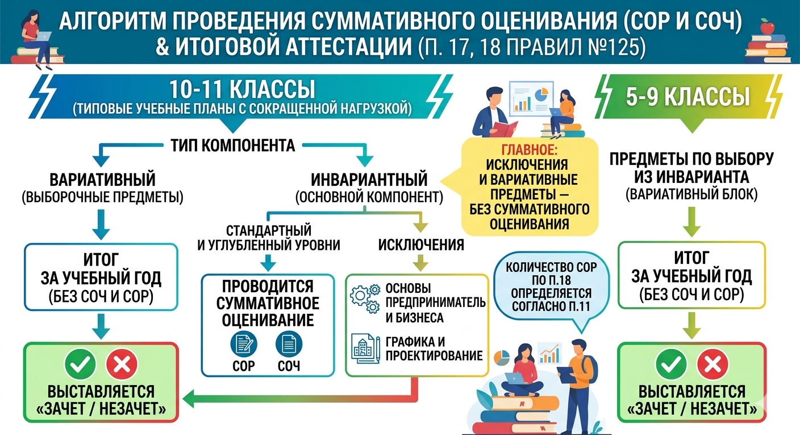

Slide 46
Заседания педагогического совета
№ | Содержание вопросов | Сроки проведения
1 | Об организации досрочной итоговой аттестации выпускников, выезжающих за пределы РК | За 2 месяца до завершения учебного года
2 | Об освобождении от промежуточной и итоговой аттестации учащихся 9,11 классов по состоянию здоровья | До _____ мая
3 | О переводе учащихся 1-4 классов О награждении Похвальными листами обучающихся 1-4 классов Об оставлении на повторный курс обучения О допуске к промежуточной аттестации обучающихся 5-8,10 классов. О допуске к итоговой аттестации за курс основного среднего, общего среднего образования | 22-25 мая
4 | Об итогах промежуточной аттестации и переводе обучающихся 5-8,10 классов О награждении Похвальными листами обучающихся 5-8,10 классов | По графику школы
5 | О результатах итоговой государственной аттестации учащихся 9 класса за курс основного среднего образования О выпуске уч-ся 9 классов (считать окончившими, выдать аттестат об основном среднем образовании) Ходатайствовать перед ОО о выдаче аттестата с отличием Может быть повторная аттестация или повторный курс обучения | По окончании итоговой аттестации 11 июня

Slide 47
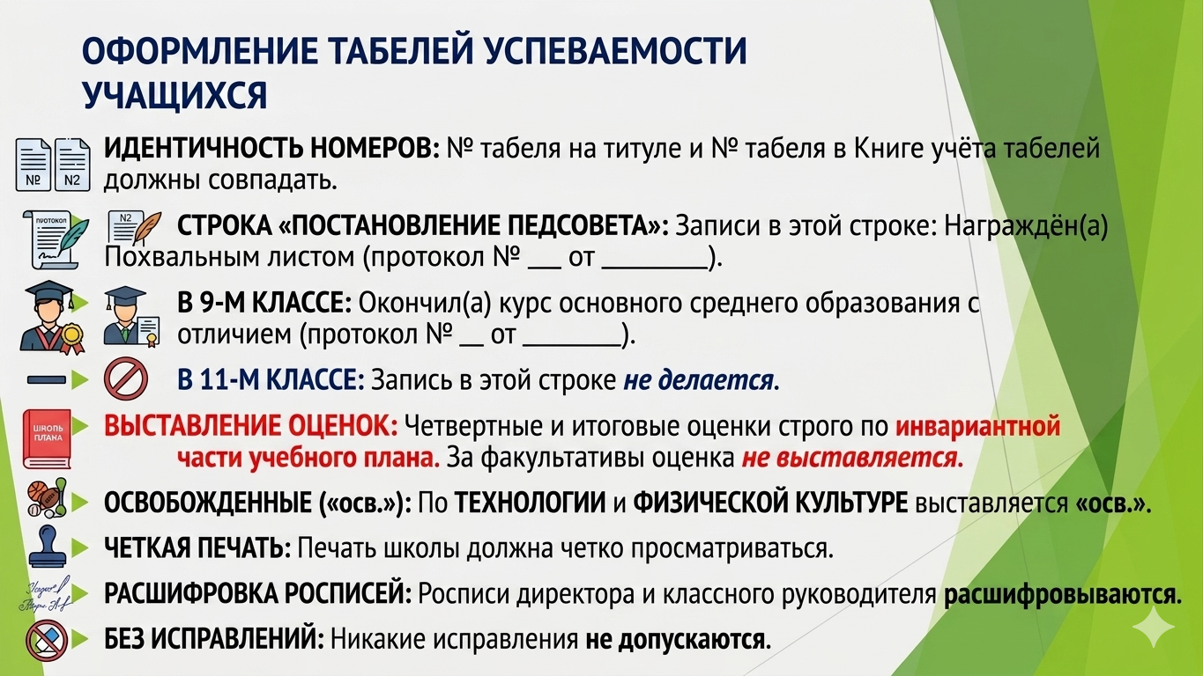
Заседания педагогического совета
№ | Содержание вопросов | Сроки проведения
5 | О результатах итоговой государственной аттестации учащихся 11 класса за курс общего среднего образования О выпуске уч-ся 11 классов (считать окончившими, выдать аттестат об общем среднем образовании) Ходатайствовать перед ОО о выдаче аттестата с отличием, аттестата «Алтын белгі» О награждении Похвальными грамотами за особые успехи в изучении отдельных предметов Может быть выдача справки «Форма № 1» (обучался в период) | По окончании итоговой аттестации (15 июня)

Slide 48
Глава 2. Требования к заполнению аттестатов об основном и общем среднем образовании и приложению к ним
(утверждены приказом Министра образования и науки Республики Казахстан от 21 ноября 2007 года N 565 с изменениями, внесенными приказом Министра образования и науки РК от 22.06.2015 № 403, приказа №260 от 21.06.2021 года)
6. Бланк аттестата заполняется следующим образом:
1) фамилия, имя, отчество (при его наличии) указываются полностью в дательном падеже;
2) указывается год окончания организации образования (четырехзначной цифрой);
3) в строке "полное наименование организации образования" указывается официальное наименование учебного заведения;
4) бланки аттестатов подписываются директором организации образования, заместителем директора и классным руководителем. На отведенном для печати месте ставится печать организации образования;
5) в нижней части бланка указывается населенный пункт организации образования, дата выдачи бланка: число (цифрой), месяц (прописью) и год (четырехзначной цифрой), регистрационный номер бланка по книге регистрации выдаваемых бланков.

Slide 49
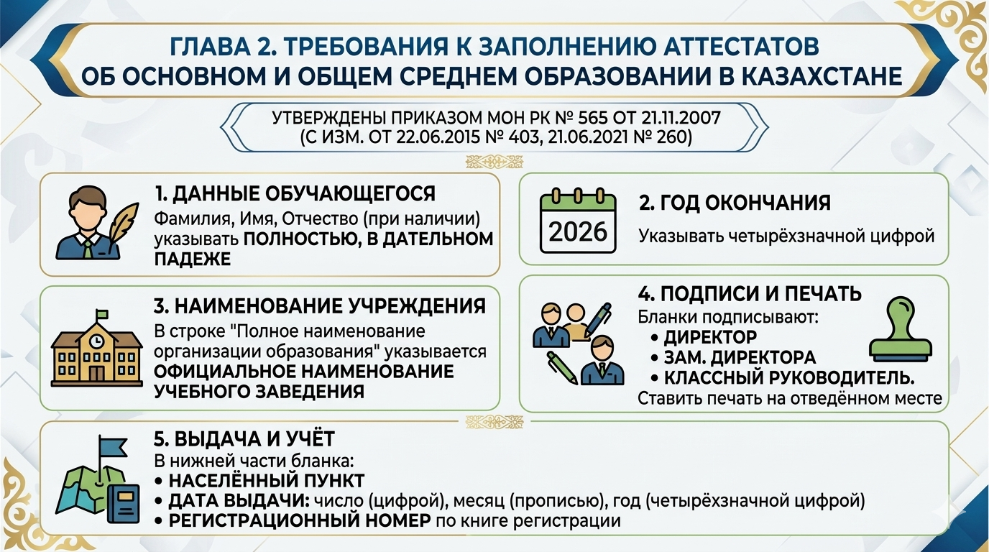
Глава 2. Требования к заполнению аттестатов об основном и общем среднем образовании и приложению к ним
(утверждены приказом Министра образования и науки Республики Казахстан от 21 ноября 2007 года N 565 с изменениями, внесенными приказом Министра образования и науки РК от 22.06.2015 № 403, приказа №260 от 21.06.2021 года)
6. Бланк аттестата заполняется следующим образом:
1) фамилия, имя, отчество (при его наличии) указываются полностью в дательном падеже;
2) указывается год окончания организации образования (четырехзначной цифрой);
3) в строке "полное наименование организации образования" указывается официальное наименование учебного заведения;
4) бланки аттестатов подписываются директором организации образования, заместителем директора и классным руководителем. На отведенном для печати месте ставится печать организации образования;
5) в нижней части бланка указывается населенный пункт организации образования, дата выдачи бланка: число (цифрой), месяц (прописью) и год (четырехзначной цифрой), регистрационный номер бланка по книге регистрации выдаваемых бланков.

Slide 50
Порядок заполнения приложений
7. Приложение аттестата заполняется следующим образом:
1) фамилия, имя, отчество (при его наличии) указываются полностью в именительном падеже;
2) в строке "полное наименование организации образования" указывается официальное наименование учебного заведения;
3) оценки по предметам, дисциплинам выставляются цифрой, а в скобках прописью;
4) обучающимся 9, 11 (12) классов освобожденным от предметов физическая культура и художественный труд по состоянию здоровья делается запись "освобожден(а)";
5) графы "родной язык", "родная литература" заполняются школами с национальными языками обучения (кроме школ с казахским и русским языками обучения);
6) строки по "музыке" заполнять по годовой оценке за 6 класс, по "художественный труд" заполнять по годовой оценке за 9 класс;
7) после слов "Прикладные курсы" или "курсы по выбору" вписываются наименования курсов в соответствии с учебным планом. По дисциплинам, где введена зачетная система – "зачтено";
8) приложение аттестатов подписывается директором организации образования, заместителем директора и классным руководителем. На отведенном для печати месте ставится печать организации образования.

Slide 51
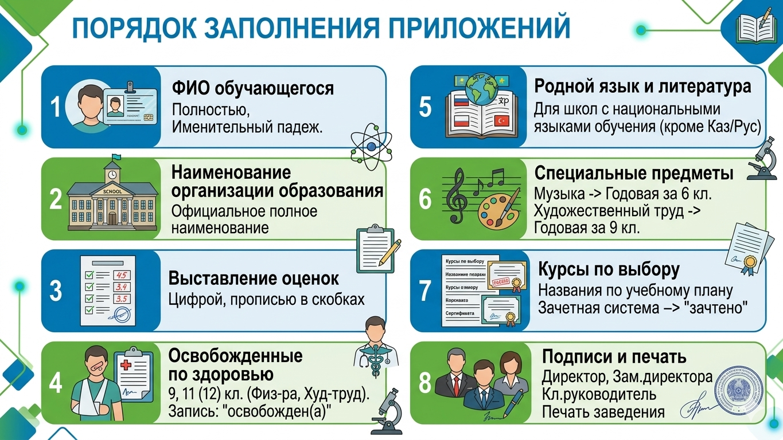
Глава 2. Требования к заполнению аттестатов об основном и общем среднем образовании и приложению к ним
(утверждены приказом Министра образования и науки Республики Казахстан от 21 ноября 2007 года N 565 с изменениями, внесенными приказом Министра образования и науки РК от 22.06.2015 № 403, приказа №260 от 21.06.2021 года)
6. Бланк аттестата заполняется следующим образом:
1) фамилия, имя, отчество (при его наличии) указываются полностью в дательном падеже;
2) указывается год окончания организации образования (четырехзначной цифрой);
3) в строке "полное наименование организации образования" указывается официальное наименование учебного заведения;
4) бланки аттестатов подписываются директором организации образования, заместителем директора и классным руководителем. На отведенном для печати месте ставится печать организации образования;
5) в нижней части бланка указывается населенный пункт организации образования, дата выдачи бланка: число (цифрой), месяц (прописью) и год (четырехзначной цифрой), регистрационный номер бланка по книге регистрации выдаваемых бланков.

Slide 52
Протокол экзамена за курс обучения на уровне основного среднего,
общего среднего образования
по ______________________________________ в _____________________________
(наименование учебного предмета) (наименование школы)
____________________________________________________________________________
(наименование города (села))
____________________________________________________________________________
(наименование района)
______________________________________________ области Республики Казахстан.
В состав экзаменационной комиссии входят:
____________________________________________________________________________
Ф.И.О. (при его наличии) председателя экзаменационной комиссии
____________________________________________________________________________
Ф.И.О. (при его наличии) экзаменатора
_________________________________________________ ___________________________
Ф.И.О. (при наличии) ассистентов
Пакет с экзаменационными материалами, присланный из управления образования
(Министерства) вскрыт в _____ час. ____ мин.
Экзаменационный материал, присланный в пакете, прилагается к настоящему протоколу.
На экзамен явились:
____________________________________________________________________________
Приложение 3
(Ф.И.О. (при его наличии) обучающихся)
(Ф.И.О. (при его наличии) обучающихся)
На экзамен не явились:
____________________________________________________________________________ Экзамен начался в ____час. ____ мин.
Экзамен закончился в ___час. ____мин.
По результатам экзамена выставлены следующие баллы и экзаменационные оценки:
№
Фамилия, имя, отчество (при его наличии) экзаменующегося
Балл (прописью)
Экзаменационная оценка (прописью)
1
2
Дата проведения экзамена "___" __________20__ г.
Дата внесения в протокол оценок "___"__________ 20__ г.
Председатель Комиссии _____________________________________ ___________
Ф.И.О. (при его наличии) подпись
Экзаменующий учитель _____________________________________ ___________
Ф.И.О. (при его наличии) подпись
Ассистенты ________________________________________________ ___________
Ф.И.О. (при его наличии) подпись
__________________________________________________________ ___________
Ф.И.О. (при его наличии) подпись
Примечание: аналогичный электронный вариант Протокола используется наравне с бумажным вариантом.

Slide 53
Приложение 4
Шкала перевода баллов экзамена обучающихся 9 (10) и 11 (12) классов в экзаменационные оценки
Оценка | Баллы для предметов, где максимальный балл 30 | Баллы для предметов, где максимальный балл 40 | Баллы для предметов, где максимальный балл 50 | Баллы для предметов, где максимальный балл 60
"2" | 0-11 | 0-15 | 0-19 | 0-23
"3" | 12-19 | 16-25 | 20-32 | 24-38
"4" | 20-25 | 26-33 | 33-42 | 39-50
"5" | 26-30 | 34-40 | 43-50 | 51-60

